Slide 1


ZŠ a MŠ Nechanice
Martina Dundová
Who am I?
Název:VY 22 INOVACE 01 tema:Who am I?
Martina Dundová
VY_22_INOVACE_1B_03_Who_am_I?
Who am I?
čtvrtý
12.10.2011
odpověď na otázku
sloveso být, časování, opakování, přiřazování

Slide 2
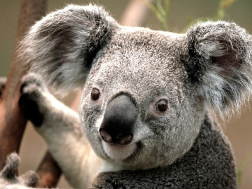
Who am I?
I am a koala bear.
My name is Boma.
a boy
a girl
a cat
a horse
a dog
a spider
Vyber si z nabídky, doplň a dokresli obrázek:
?
I am …………................ .
My name is …………….. .
?
I am …………………………… .
My name is ………………… .

Slide 3
TO BE
(být)
I am (já jsem) we are (my jsme)
You are (ty jsi) you are (vy jste)
He is (on je)
She is (ona je) they are (oni jsou)
It is (to je)

Slide 4
SPRÁVNĚ PŘIŘAĎTE:
I is
you am
they are she
is he are it
we you is
are are

Slide 5
Použité zdroje:Otevřená galerie MS OFFICE

